Slide 1
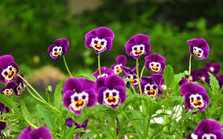
সবাইকে আন্তরিক শুভেচ্ছা।

Slide 2
শিক্ষক পরিচিতি
পাঠ পরিচিতি
মোঃ মিজানুর রহমান
সহকারি শিক্ষক
দত্তগ্রাম সরকারি প্রাথমিক বিদ্যালয়
কুলাউড়া,মৌলভীবাজার।
E-mail: mizan.mafu@gmail.com
শ্রেণিঃ দ্বিতীয়
বিষয়ঃ গণিত
পাঠের শিরোনামঃ ভগ্নাংশ
সময়ঃ ৩৫ মিনিট।
তাং-১০/০৬/২০১৯ ইং

Slide 3
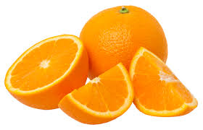
শিখনফল
১৯.১.১ পূর্ণ বস্তুর অর্ধেক চিনে বলতে পারবে।
১৯.২.১ কোনো বস্তুর চার ভাগের এক ভাগ চিনে বলতে পারবে।
১৯.২.২ অর্ধেককে ১/২, চার ভাগের এক ভাগকে ১/৪ বলে চিনে বলতে পারবে।

Slide 4
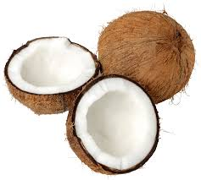
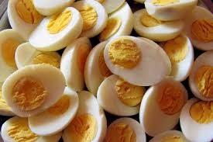
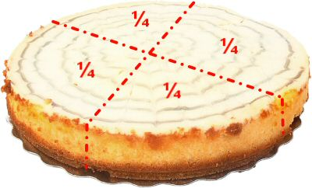
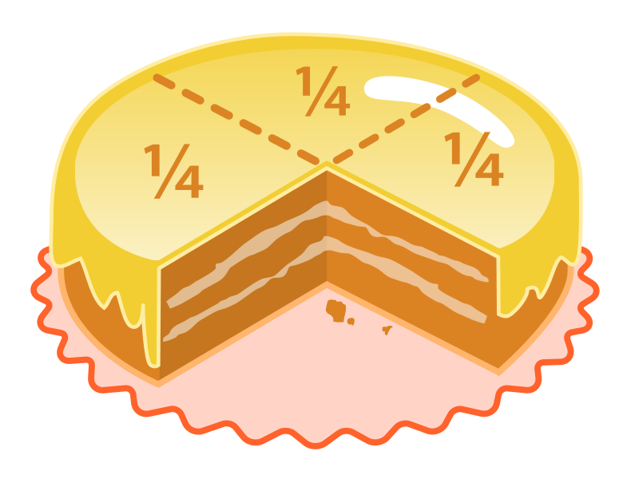
এসো আমরা কিছু ছবি দেখি

Slide 5
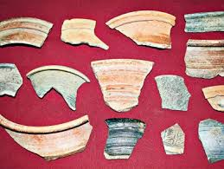
আজকের পাঠ
ভগ্নাংশ

Slide 6

উপস্থাপন
ভগ্নাংশ কী?
বাস্তব উপকরন ব্যবহার করে ভগ্নাংশ কী তা জানার চেষ্টা করি---
কিছু কাগজ, কাঠি, চক ইত্যাদি দুই টুকরো ও পরে চার টুকরো করে এক- একটি টুকরো শিক্ষার্থীদেরকে দেখিয়ে দুই ভাগের এক ভাগ ও চার ভাগের এক ভাগ সম্পর্কে ধারনা দিব।

Slide 7
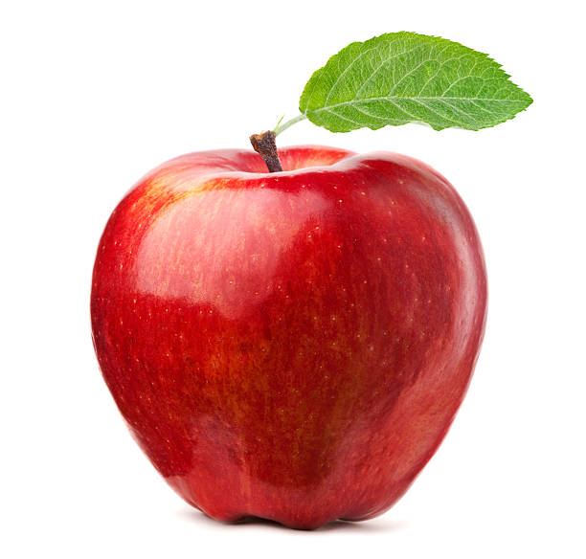


$$\frac{১}{২}$$
$$\frac{১}{২}$$

Slide 8
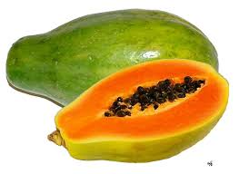
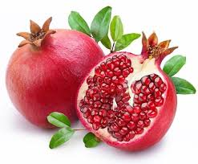

$$\frac{১}{২}$$
যখন আমরা একটি বস্তুকে সমান ২ অংশে ভাগ করি, আমরা প্রত্যেক অংশকে অর্ধেক বা দুই ভাগের এক ভাগ বলি।

Slide 9




$$\frac{১}{২}$$
$$\frac{১}{২}$$
$$\frac{১}{২}$$
$$\frac{১}{২}$$

Slide 11



$$\frac{১}{৪}$$
$$\frac{১}{৪}$$
$$\frac{১}{৪}$$
$$\frac{১}{৪}$$
যখন আমরা একটি বস্তুকে সমান ৪ অংশে ভাগ করি, আমরা প্রত্যেক অংশকে চার ভাগের এক ভাগ বলি।

Slide 12






$$\frac{১}{৪}$$
$$\frac{১}{৪}$$
$$\frac{১}{৪}$$
$$\frac{১}{৪}$$
$$\frac{১}{৪}$$
$$\frac{১}{৪}$$
$$\frac{১}{৪}$$
$$\frac{১}{৪}$$

Slide 13
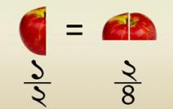

Slide 14
পাঠ্যবইয়ের সাথে সমন্বয়
তোমাদের বইয়ের ৭৬ ও ৭৭ নং পৃষ্ঠা খোল এবং ছবিগুলো দেখ।

Slide 15

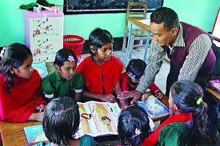
দলীয় কাজ
একটি বৃত্ত আঁক এবং এটাকে সমান ২ ও ৪ ভাগে ভাগ করে তাতে বিভিন্ন রঙ্গে রঙ করো।

Slide 16
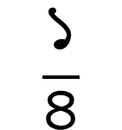
একক কাজ
নিচের চিত্রগুলো দেখ এবং কোনটিতে কত অংশ রঙ করা হয়েছে বলো।
$$\frac{১}{২}$$
$$\frac{১}{৪}$$

Slide 17






আবার দেখে নেই
$$\frac{১}{২}$$
$$\frac{১}{২}$$
$$\frac{১}{৪}$$
$$\frac{১}{৪}$$
$$\frac{১}{৪}$$
$$\frac{১}{৪}$$

Slide 18


মূল্যায়নঃ
$$\frac{১}{২}$$
রং করা চিত্রগুলোর চারিদিকে গোল কর
$$\frac{১}{৪}$$
রং করা চিত্রগুলোর চারিদিকে গোল কর

Slide 19

ধন্যবাদ

